Slide 1
DEPARTAMENTO DE CIENCIAS DE LA COMPUTACIÓN
CARRERA DE TECNOLOGÍAS DE LA INFORMACIÓN
(SISTEMAS E INFORMÁTICA)
TEMA: “DESARROLLO DE UNA APLICACION WEB DE TIME STAMPING PARA EL PROCESO DE FACTORING ELECTRÓNICO EN EL ECUADOR APLICADO EN LA EMPRESA BIGDATA C.A”
AUTOR: MENDOZA MACIAS, JESÚS IVÁN
DIRECTOR: SANG GUUN YOO, PH.D.
SANGOLQUÍ – ECUADOR
2017

Slide 2
CONTENIDO
INTRODUCCIÓN
MARCO TEÓRICO
PROCESO ACTUAL SISTEMA DE FACTORING ELECTRÓNICO
APLICACIÓN WEB DE TIME STAMPING
ADAPTACIÓN DE FUNCIONALIDAD DE TIME STAMPING EN EL SISTEMA DE FACTORING ELECTRÓNICO
RESULTADOS OBTENIDOS
CONCLUSIONES Y RECOMENDACIONES

Slide 3
INTRODUCCIÓN

Slide 4
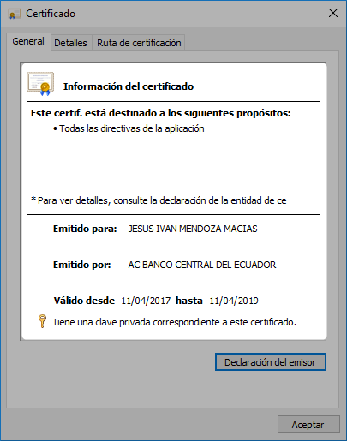
Certificado de firma electrónica
Tecnologías de la información
Notes:
Tecnologías de la información.
Hitos importantes relacionados a las TI es el certificado de firma electrónica.
Garantiza la identidad de una persona símil a la cedula de identidad.

Slide 5
Certificado de firma electrónica
Factura firmada
electrónicamente

Slide 6
Planteamiento del problema
Empresas obligadas a realizar facturación electrónica.
Incremento de uso de firmas electrónicas.
Reducción de facturas físicas.
Documentos
Sistema Factoring
Electrónico
Documentos de obligaciones
adquiridas
Sin mecanismo para garantizar integridad y confiabilidad de la información.
Notes:
Inicio en el año 2014
Mediados del 2015 en adelante.
http://www.sri.gob.ec/web/guest/comprobantes-electronicos1

Slide 7
Justificación e importancia
Situación Actual:
Sin garantía de integridad de la información.
Fecha y hora de creación no confiables.
Dificultad al demostrar validez de documentos como evidencia.
Uso firma electrónica y sello de tiempo:
Garantía de integridad de la información.
Fecha y hora de firma confiables (TS).
Posible demostrar la validez de los documentos como evidencia.
Ley de Comercio Electrónico, Firmas Electrónicas y Mensajes de Datos.

Slide 8
Objetivos
Objetivo general
Desarrollar una aplicación Web de Time Stamping para el proceso de Factoring Electrónico en el Ecuador aplicado en la empresa BIGDATA C.A.
Objetivos específicos
Conocer los formatos existentes de firma electrónica y determinar cuál es el más adecuado para ser usado en el actual proceso de Factoring.
Determinar el proceso que se debe seguir con la AC y TSA para poder hacer uso de firmas electrónicas y sellos de tiempo.
Implementar una aplicación Web para realizar los procesos de firma electrónica y sello de tiempo en documentos electrónicos.
Adaptar la funcionalidad de firma y sellos de tiempo del aplicativo Web, en el proceso de Factoring aplicado en la empresa BIGDATA C.A.
Establecer conclusiones y recomendaciones de los resultados obtenidos.

Slide 9
Alcance
Investigación y análisis de sellos de tiempo y formatos de firma electrónica.
Selección de formato de firma en conjunto con sellos de tiempo, sea más adecuado.
Implementación de aplicación Web de TS.
Adaptación de funcionalidad de firma y sellado en el actual proceso de Factoring.
Notes:
Etapa de investigación y análisis de los sellos de tiempo y de los diferentes formatos de firma electrónica.
Pasando por la selección de la forma de firma que en conjunto con los sellos de tiempo permita brindar mayor seguridad a los documentos e información.
Implementación del una aplicación Web para el proceso de firma electrónica y sellado de tiempo.
Para su posterior adaptación en el actual proceso de Factoring Electrónico de la empresa BIGDATA C.A.

Slide 10
MARCO TEÓRICO

Slide 11
Firma electrónica
“Datos en forma electrónica consignados en un mensaje de datos, adjuntados o lógicamente asociados al mismo, y que puedan ser utilizados para identificar al titular de la firma en relación con el mensaje de datos, e indicar que el titular de la firma aprueba y reconoce la información contenida en el mensaje de datos”.
Propiedades:
Autenticación
Integridad
No repudio
Notes:
En el artículo número 13
Propiedades:
Autenticación: El valor hash del mensaje original está encriptado con la clave privada del remitente y es conocida por este.
Integridad: El valor del hash cifrado sirve como una huella digital del mensaje. Si el mensaje ha sido alterado, el valor de hash será y invalidará la firma.
No repudio: El remitente no puede negar haber firmado el mensaje.

Slide 12
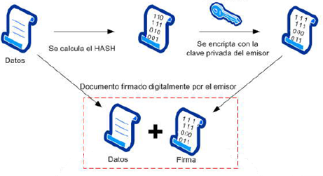
Proceso de firma electrónica
Notes:
Puede ser utilizada para firmar de forma electrónica: contratos electrónicos, transacciones electrónicas, correos electrónicos u otro tipo de aplicaciones en las cuales sea posible reemplazar la firma.

Slide 13
Formatos de firma
La manera en la que es generado el documento de firma y como se estructura la información de la esta en el documento.
CAdES (CMS Advanced Electronic Signatures)
XAdES (XML Advanced Electronic Signature)
PAdES (PDF Advanced Electronic Signature)
OOXML y ODF
Notes:
El formato de firma electrónica es la manera en la que es generado el documento de firma y en cómo se almacena o estructura la información de la firma en el documento.
CAdES: Evolución del primer formato de firma electrónica estandarizado. Su uso es adecuado para firmar archivos de gran tamaño, una vez realizada la firma no se podrá ver la información original, ya que está es guardada de forma binaria.
XAdES: El resultado de este tipo de firma es un archivo de texto XML que utiliza etiquetas, usado en facturación electrónica.
PAdES: Es en si el formato de firma más adecuado cuando se dispone del documento original en un archivo de tipo pdf, pues se puede verificar de manera fácil la firma y el documento, siendo esta la principal diferencia entre los formatos anteriores.
OOXML y ODF: Formatos de firma electrónica usados por Open Office y Microsoft Office, respectivamente.

Slide 14
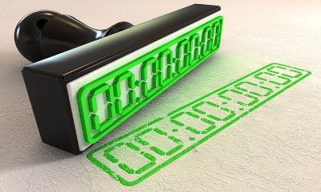
AC’s, Certificado de firma electrónica y TSA
AC’s Ecuador
Banco Central del Ecuador
Security Data
Consejo de la Judicatura
Personas
Jurídicas
o Naturales
¿Requisitos?
Autoridad de
Sellado de Tiempo
(TSA)
Contenido Certificado de firma electrónica:
Identificación de la AC
Los datos del titular del certificado
Las fechas de emisión y expiración del certificado
El número único de serie que identifica el certificado
Clave pública del titular del certificado
Puntos de distribución (URL) para verificación de la
Lista de Certificado Revocados (CRL).
Sello de tiempo
(Time Stamping)
Notes:
Persona Natural Copia digitalizada de la cédula o pasaporte a color, papeleta de votación, Copia digitalizada de la última factura de pago de luz, agua o teléfono
Persona Jurídica Empresa debe estar previamente registrada en el sistema, RUC de la empresa, Copia digitalizada de la cédula, papeleta de votación,
Copia digital del nombramiento o certificado laboral firmado por el Representante Legal, Autorización firmada por el Representante Legal.

Slide 15
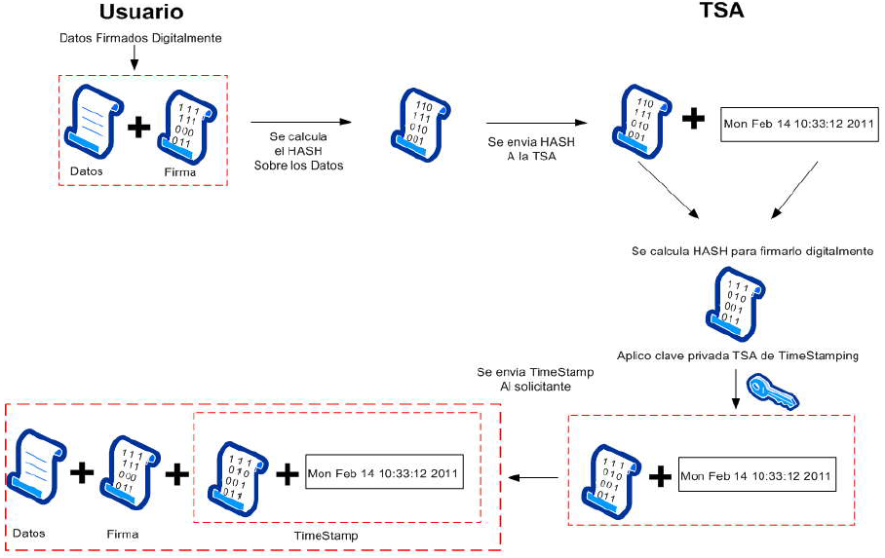
Sellos de tiempo y su relación con firma electrónica
Notes:
Simil al proceso realizado con un notario donde da constancia de la fecha de una firma así como las personas involucradas.

Slide 16
Lenguaje de Modelado Unificado
Diagramas de casos de uso.
Diagramas de clases.
Diagramas de secuencia.
Diagramas de colaboración.
Diagramas de actividades.
Notes:
Lenguaje que permite construir, modelar y documentar los componentes que forman un sistema orientado a objetos, en la actualidad constituye el estándar preferido de la industria.
Diagramas de casos de uso: describen los casos de usos posibles y las relaciones entre ellos, representando una porción de la funcionalidad del sistema.
Diagramas de clases: describen las clases que existen en el sistema y las relaciones entre las mismas.
Diagramas de secuencia: describen la interacción en términos de mensajes ente los objetos de las clases.
Diagramas de colaboración: suelen usarse para representar objetos o clases y la forma en que se transmiten mensajes y colaboran entre ellos para cumplir un objetivo.
Diagramas de actividades: describen el flujo de trabajo entre actividades.

Slide 17
UWE
UWE es una metodología de ingeniería de software para el desarrollo de aplicaciones web basado en UML.

Slide 18
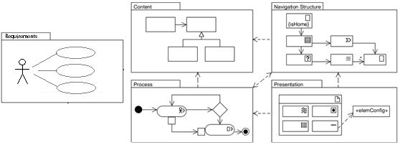
Principales modelos de la metodología UWE
Notes:
Tomando en cuenta los resultados obtenidos por María Escalona y Nora Koch (Escalona & Koch, 2002) en un estudio comparativo entre metodologías de desarrollo Web como: WSDM, W2000, RNA, NDT, UWA, entre otras, donde UWE destaca principalmente por su enfoque a procesos, obtención de requisitos y soporte con herramientas CASE que brindan apoyo para el tratamiento de los mismos, lo que permite desarrollar aplicaciones de mejor calidad.

Slide 19
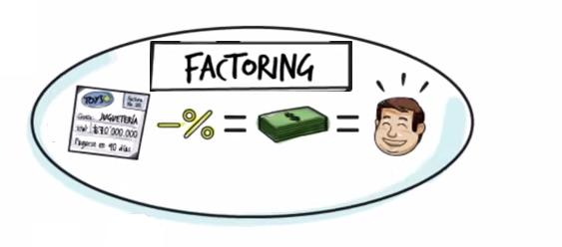
FACTORING
Vendedor
Deudor
Comprador (Compañía de Factoring)
Notes:
Herramienta financiera que permite a las empresas obtener liquidez de manera inmediata, mediante la venta de sus facturas por cobrar. Estas facturas se venden con un factor de descuento a una empresa dedicada a la actividad del Factoring.

Slide 20
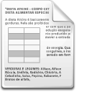
MODELO FACTORING
Vendedor
Emite una factura
Deudor
Factura física
Comprador (Compañía de Factoring)

Slide 21
MODELO FACTORING
Vendedor
Deudor
1
Inicia negociación
Comprador (Compañía de Factoring)

Slide 22
MODELO FACTORING
Vendedor
Deudor
1
Verifica y notifica al deudor
Inicia negociación
Comprador (Compañía de Factoring)
2

Slide 23
MODELO FACTORING
Vendedor
Deudor
1
Cede la factura
Paga la factura
Verifica y notifica al deudor
Inicia negociación
3
Comprador (Compañía de Factoring)
2

Slide 24
MODELO FACTORING
Vendedor
Deudor
1
4
Cede la factura
Paga la factura
Verifica y notifica al deudor
Inicia negociación
Paga la factura al vencimiento
3
Comprador (Compañía de Factoring)
2

Slide 25
PROCESO ACTUAL DE FACTORING ELECTRÓNICO, ANÁLISIS Y DISEÑO DE LA APLICACIÓN WEB DE TIME STAMPING

Slide 26
Vendedor
(Proveedor)
Emite una factura electrónica
Deudor
(Cliente)
Solicita confirmación de pago
1
Da confirmación de pago
2
5
3
7
MODELO FACTORING ELECTRÓNICO
BIGDATA C.A
Oferta factura
Intención de compra con % de descuento
Notificación de cesión de la factura
Cede la factura
Paga la factura en la fecha límite de pago
Paga la factura por el monto acordado
Comprador
(Empresa de Factoring)
4
6
6

Slide 27
Vendedor
(Proveedor)
Emite una factura electrónica
Deudor
(Cliente)
Solicita confirmación de pago
1
Firma documento de confirmación de pago
2
5
3
7
Adaptación del proceso de firma electrónica y sello de tiempo
implementado en la
Aplicación de Time Stamping
Oferta factura
Intención de compra con % td
Notificación de cesión de la factura
Paga la factura por el monto acordado
Paga la factura en la fecha límite de pago
Cede la factura con XML de cesión
4
Comprador
(Empresa de Factoring)
6
6

Slide 28
Observaciones:
Archivos de confirmación y cesión.
Construcción de archivo PDF para mejor visualización y firmar físicamente.
Mayor tiempo de negociación.
Mejoras:
Uso de archivos XML (confirmación y cesión)
Firma electrónica de documentos generados.
Procesos totalmente en línea.
Reducción tiempos de negociación.

Slide 29
¿Por qué XML?
1) Menor consumo de espacio de almacenamiento en el sistema.
2) Facilidad de lectura de los archivos gracias al uso de etiquetas.
3) Mismo formato de archivos en el sistema.
4) Coincidir con el formato usado por el SRI.
5) Reusar los métodos de generación y lectura de archivos.

Slide 30
Diseño de la aplicación Web de Time Stamping
Requerimientos
(IEEE 830)
Diseño proceso de firma electrónica y sellado de tiempo
Definición de actores
Usuario administrador
Usuario general

Slide 31
Proceso aplicación Web de Time Stamping
APLICACIÓN TIMESTAMPING
TSA
3
R54dfgDDfFq3LC6g22TY6…….
Solicitud de sello a la TSA
R54dfgDDfFq3LC6g22TY6…….
Lunes 02 Febrero 10:19:14 2017
Resumen (HASH) documento firmado
(SHA1)
Resumen (HASH) documento firmado
(SHA1)
Fecha de petición de sello de tiempo
1
AA45ghyR54dfgDDfFq3Lg2……
Documento original
Resumen (HASH)
(SHA1)
Documento firmado
Usuario general
XXFq3LC6g22lI2GOo…….
2
4
Resumen (HASH) documento original
(SHA1)
Firma electrónica Usuario
Firma electrónica TSA
5
AA45ghyR54dfgDDfFq3Lg2……
Sello de tiempo generado
AA45ghyR54dfgDDfFq3Lg2……
Documento final
(firma y sello de tiempo)
Documento firmado
Sello de
tiempo
Resumen (HASH) firmado
(SHA1 + RSA)
Aplicación del sello de tiempo
7
6

Slide 32
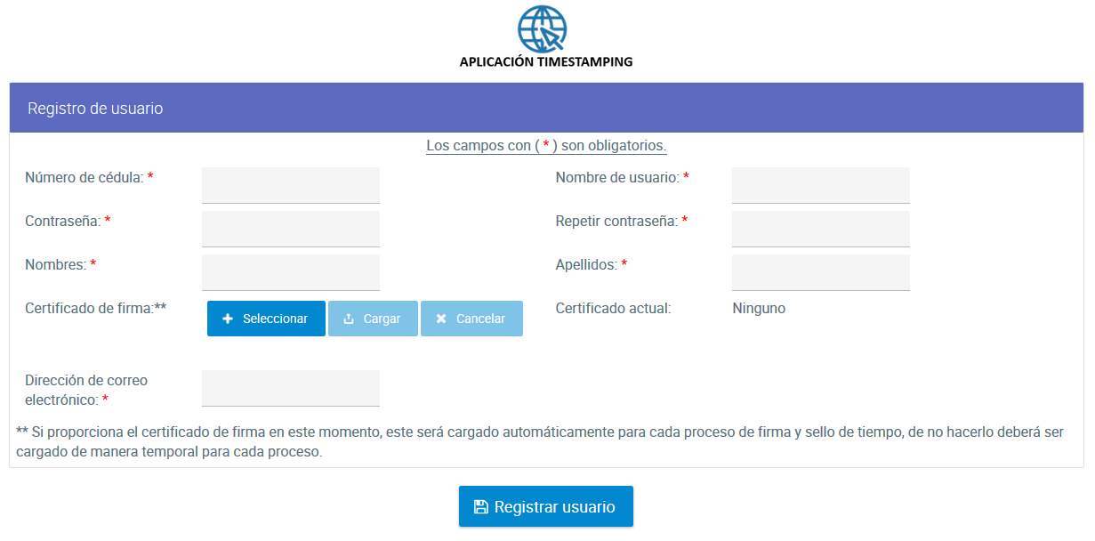
Ejecución de la aplicación

Slide 33
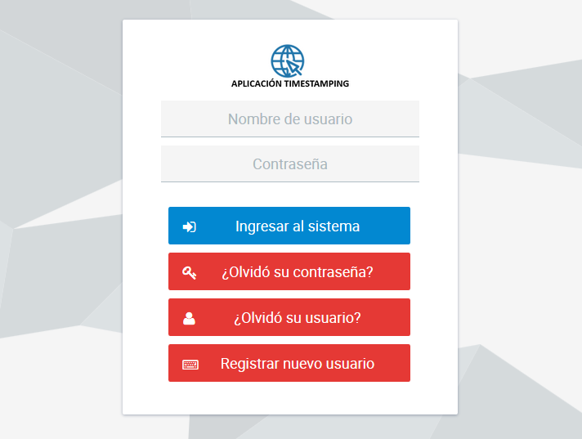
Login

Slide 34
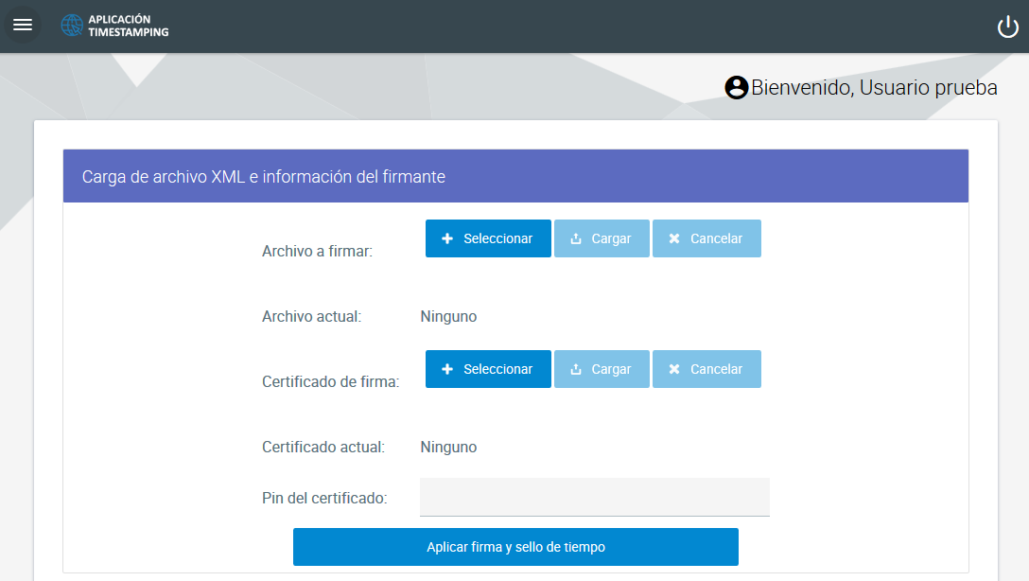
Firma y sellado de tiempo

Slide 35
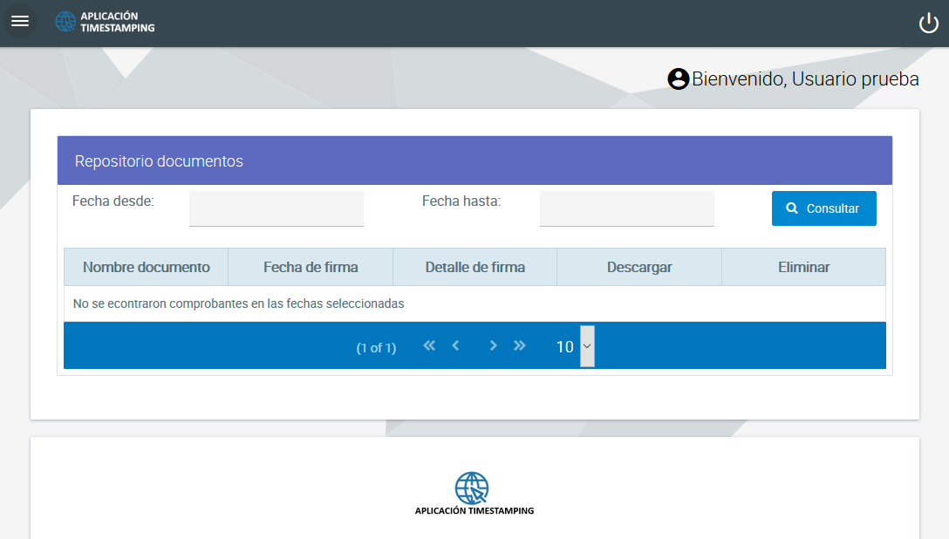
Repositorio

Slide 36
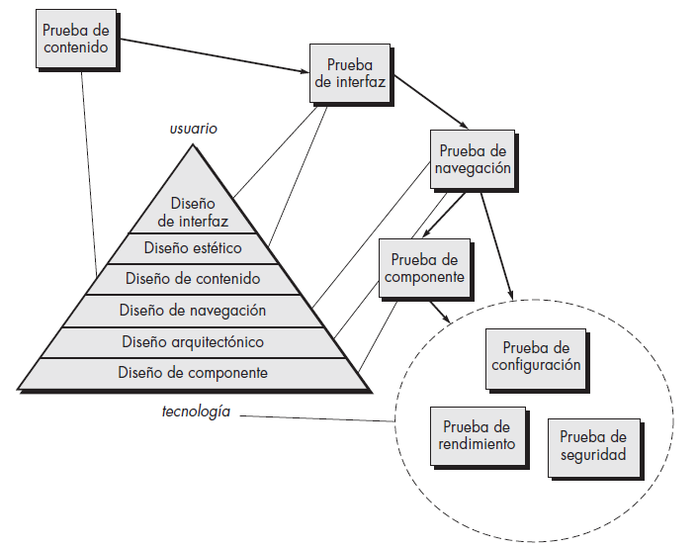
Pruebas aplicación Web Time Stamping
Ingeniería de software, Un enfoque práctico de Roger Pressman
Notes:
Tomando como referencia el proceso de pruebas de aplicaciones Web, sugerido por Roger Pressman

Slide 37
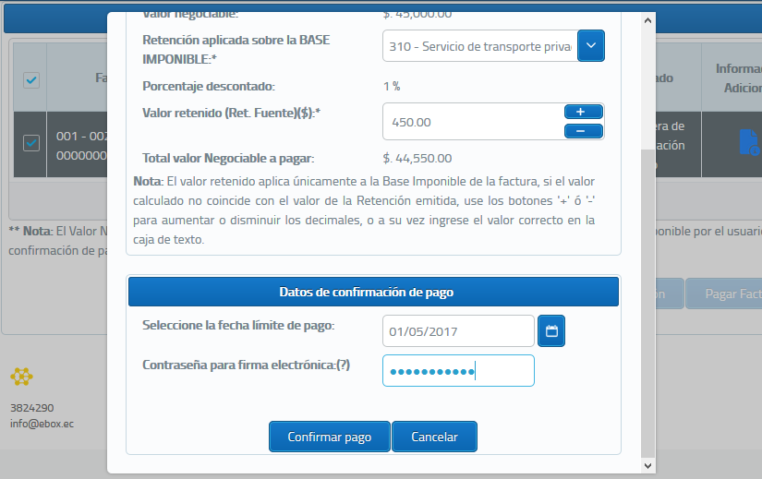
Adaptación de proceso de firma y sellado de tiempo en la Plataforma

Slide 38
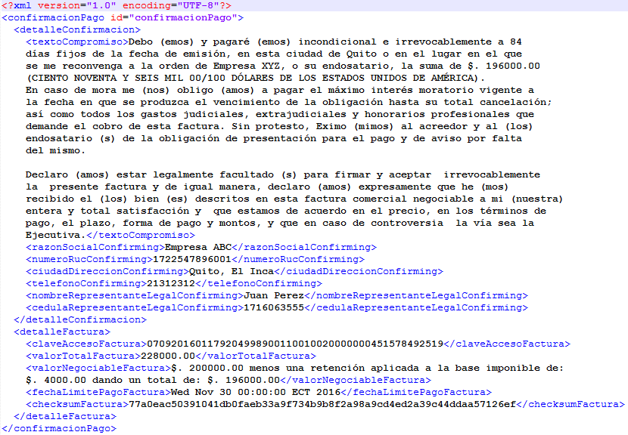
Archivo de confirmación de pago

Slide 39
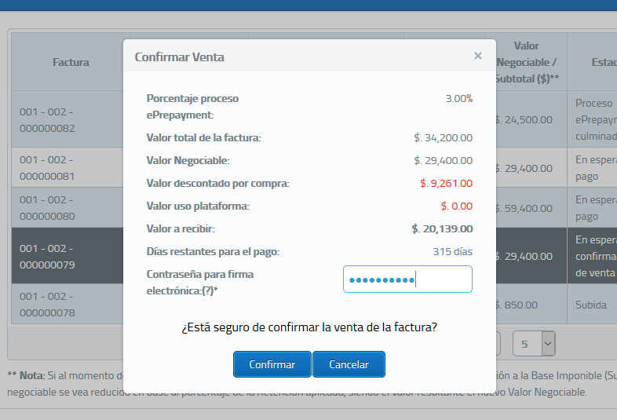
Proceso de cesión de factura

Slide 40
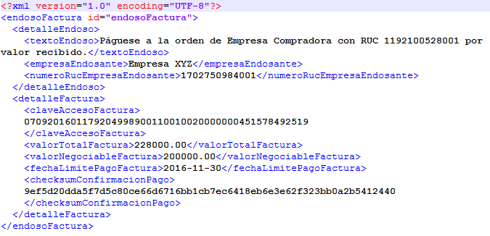
Archivo de cesión de factura

Slide 41
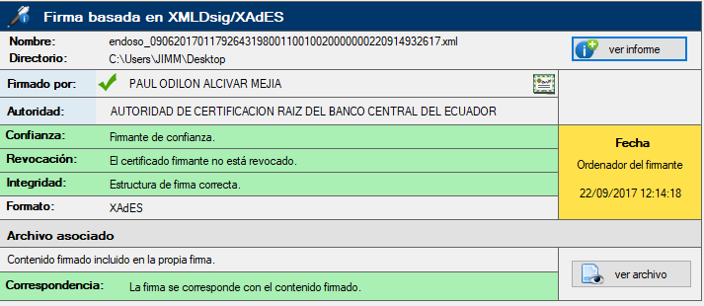
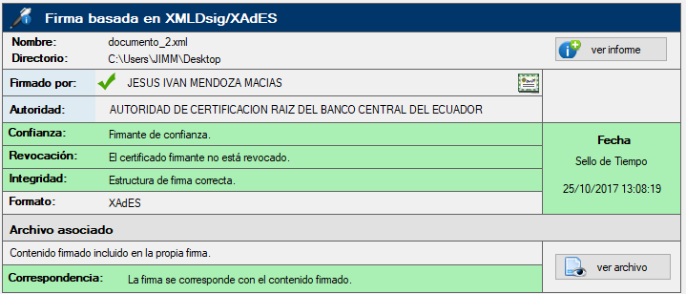
XML firmado VS XML firmado + sello de tiempo
XML con firma
electrónica
XML con firma
electrónica y
sello de tiempo

Slide 42
Resultados obtenidos
Mayor integridad y seguridad de la información contenida en los documentos.
Cualquier alteración, por mínima que sea invalidará el documento y la firma.
Seguridad que la persona firmante es quien dice ser.
Certeza de la fecha y hora de firma (Fuente confiable)
Comparación XML sin firma, con firma y con firma en conjunto con sello de tiempo:
 | XML sin firma | XML con firma | XML con firma + sello de tiempo
Integridad de la información | NO | SI | SI
Confianza de la persona firmante | NO | SI | SI
Fecha y hora de firma confiable | NO | NO | SI

Slide 43
Conclusiones
En el presente proyecto se cumplieron los objetivos planteados al inicio.
La apertura de la empresa BIGDATA C.A al permitir el acceso al código fuente de su sistema de Factoring Electrónico, facilitó sin duda la integración del proceso de firma y sellado de tiempo desarrollado en la aplicación Web de Time Stamping.
El uso de las librerías PolygonESL-2.0 proporcionadas por la TSA del Banco Central del Ecuador para el consumo del servicio de sellado de tiempo, permitió reducir considerablemente el tiempo de desarrollo de la aplicación.

Slide 44
Conclusiones
El uso de firmas electrónicas en conjunto con sellos de tiempo permiten mantener intacta la información contenida en los documentos a largo del tiempo, dando mayor solidez y confianza a los mismos.
Los modelos sugeridos por la metodología UWE permitieron desarrollar la aplicación de manera ágil, centrándose en la parte funcional de la misma, puesto que sus ilustraciones son fáciles de comprender, lo que facilita la comunicación entre el desarrollador y el cliente, permitiendo plasmar de mejor manera los requerimientos previos al desarrollo de la aplicación.
El no contar con una conexión a Internet estable en el equipo donde se hará uso de la aplicación Web de Time Stamping, puede provocar que esta no funcione adecuadamente al momento de consumir el servicio de sellos de tiempo.

Slide 45
Recomendaciones
Se recomienda que el equipo desde el cual se hará uso de la aplicación Web de Time Stamping, cuente con una conexión a Internet, la misma que es necesaria para poder realizar el consumo de sellos de tiempo.
Recomendar a las autoridades de la empresa, hacer uso de firmas electrónicas y/o sellos de tiempo en otros procesos.
Sugerir formalmente a empresas de sector público o privado hacer uso de firmas y/o sellos de tiempo en sus procesos, en especial en aquellos que pueden ser realizados en línea y requieran la carga de información firmada por sus clientes, para agilitar así los tramites y reducir el uso de recursos en general.

Slide 46
Recomendaciones
Es recomendable tener pendiente la fecha de caducidad de los certificados de firma electrónica y del servicio de sello de tiempo, considerando que estos dos elementos son indispensables para el funcionamiento de la aplicación.
Se recomienda generar una cultura de manejo de la información relacionada al manejo del certificado de firma electrónica y el PIN de activación del mismo, para evitar que personas no autorizadas tengan acceso a estos.

Slide 47
Muchas gracias.

